Slide 1

Робот в приложении Кумир
ОГЭ 2024 задание №15

Slide 2
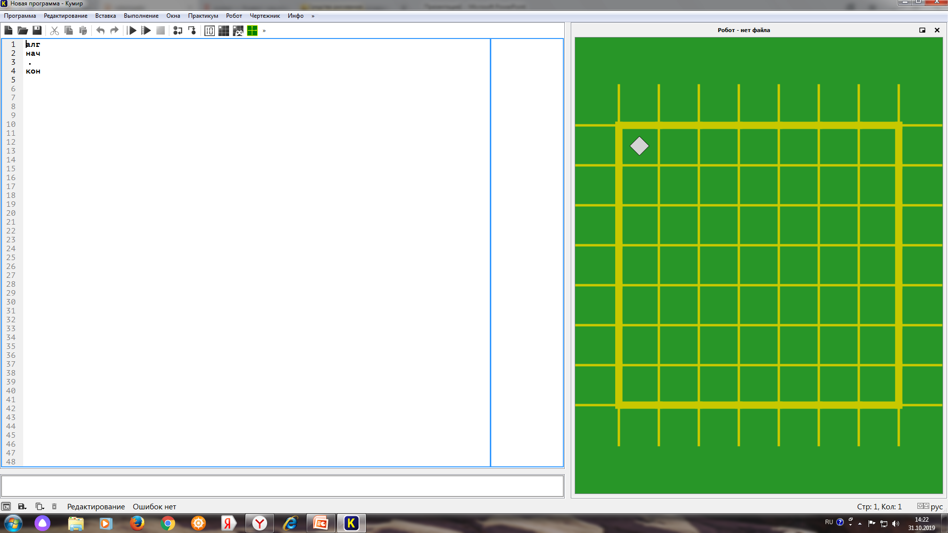
Окно кумир после запуска
Слева поле для написания программы.
Справа среда исполнителя прямоугольное клетчатое поле.

Slide 3
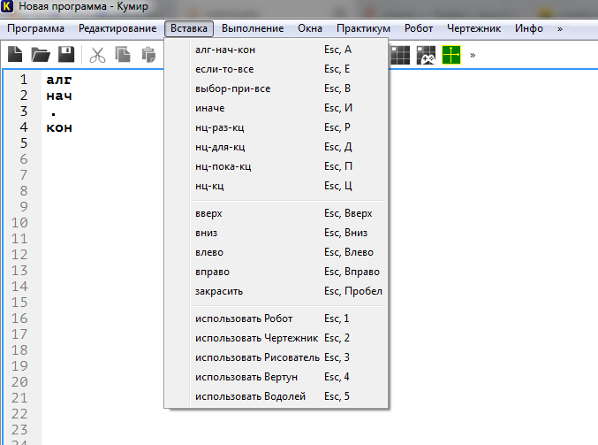
Для активации программы необходимо во вкладке «Вставка» выбрать робота в роли исполнителя и оператором «алг-нач-кон» создать программу

Slide 4
Исполнитель робот имеет пять команд:
Вверх
Вниз
Влево
Вправо
5. Закрасить – закрашивает клетку, в которой находится или, в заданной пользователем
Смещают робота на 1 клетку в указанном направлении

Slide 5
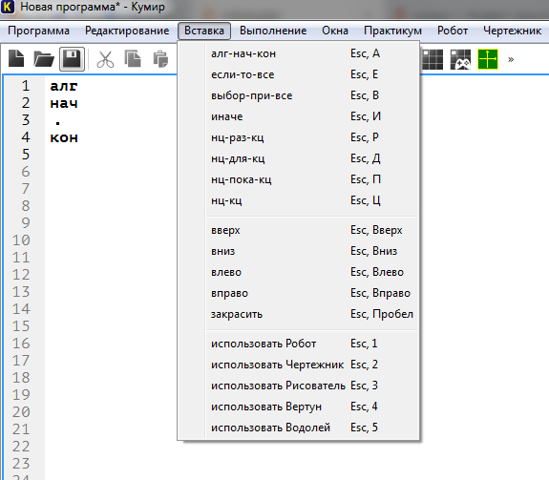
Вставка команд
Данные команды можно набирать вручную, а можно их выбрать в меню «Вставка»

Slide 6
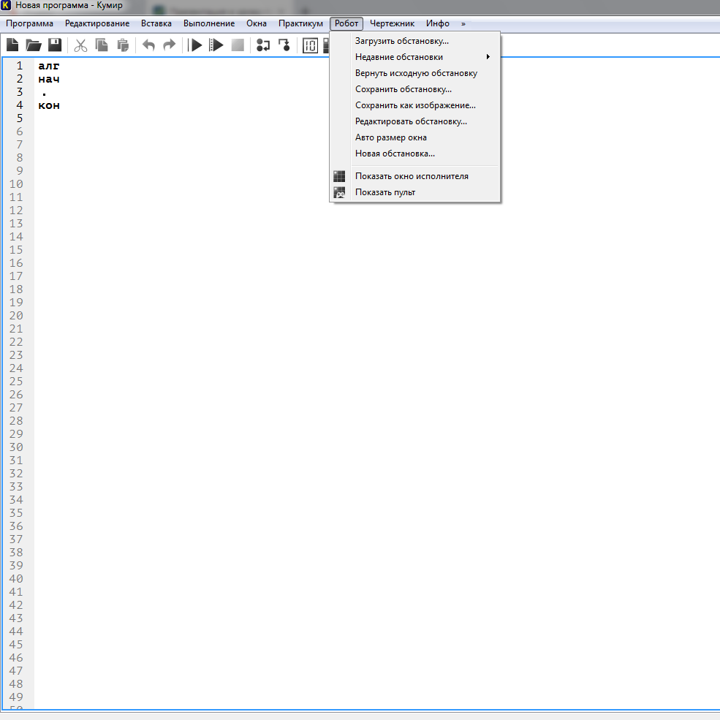
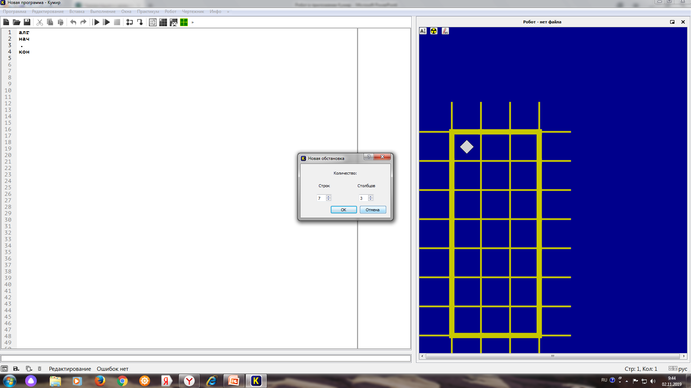
Создание обстановки для робота
Задать роботу определенную обстановку можно во вкладке «робот» выбрав команду «Новая обстановка»
В открывшемся окне необходимо задать определенное количество столбцов и строк

Slide 7
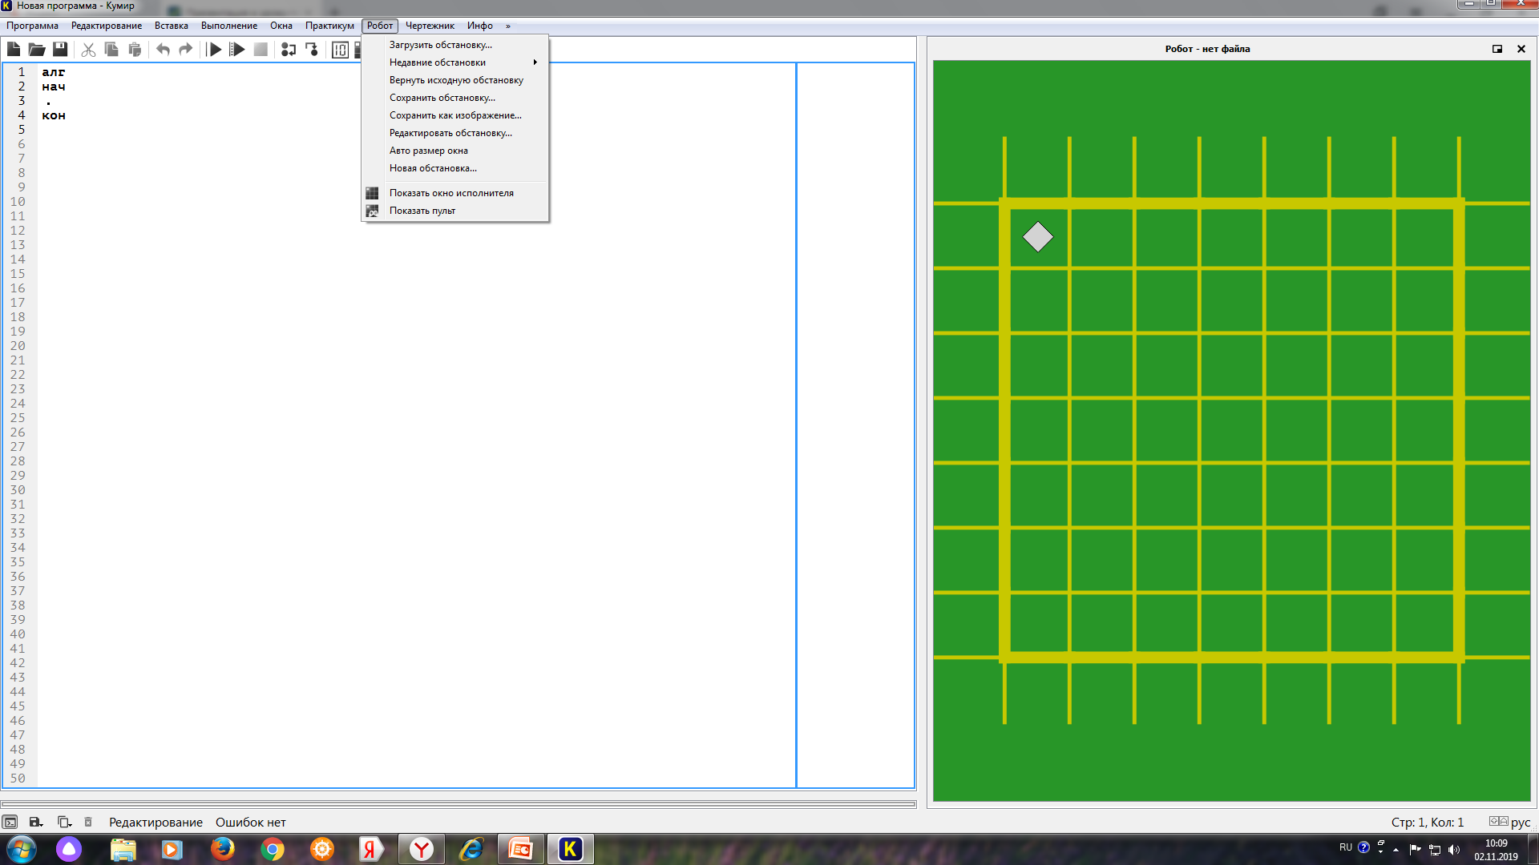
Можно отредактировать текущую обстановку: поменять количество и масштаб клеток, закрасить клетки, построить стены, поменять исходное положение робота

Slide 8
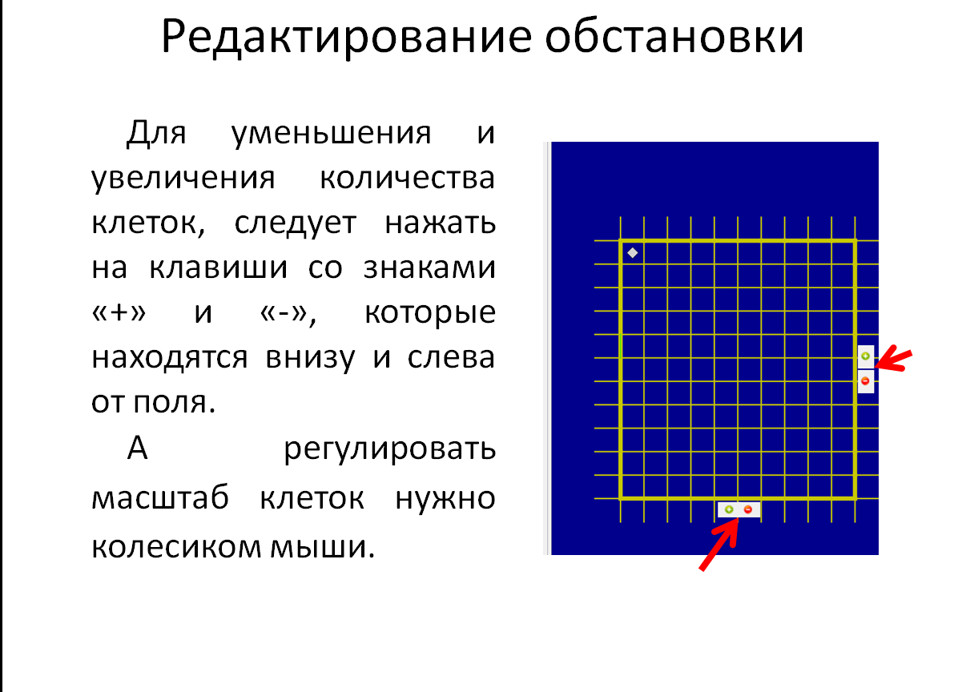

Slide 9
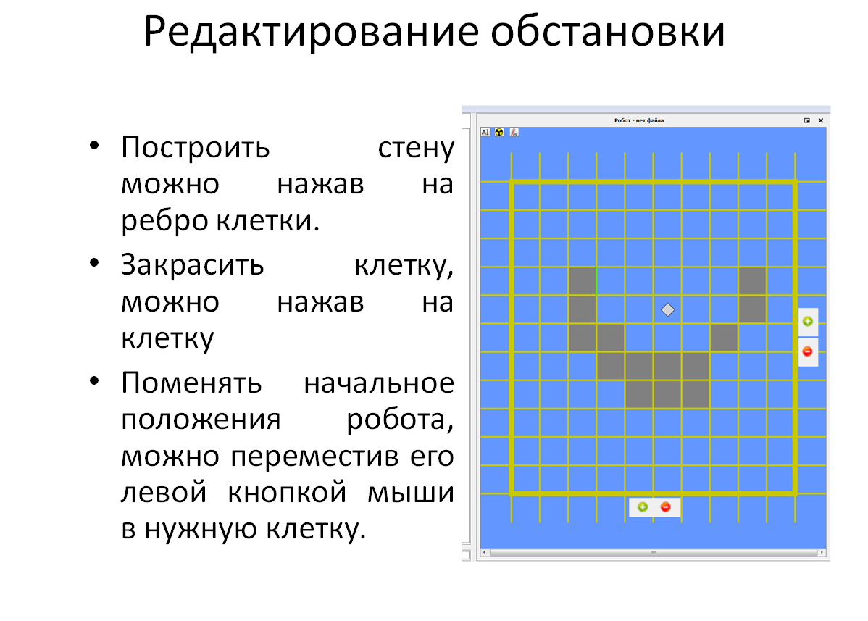

Slide 10
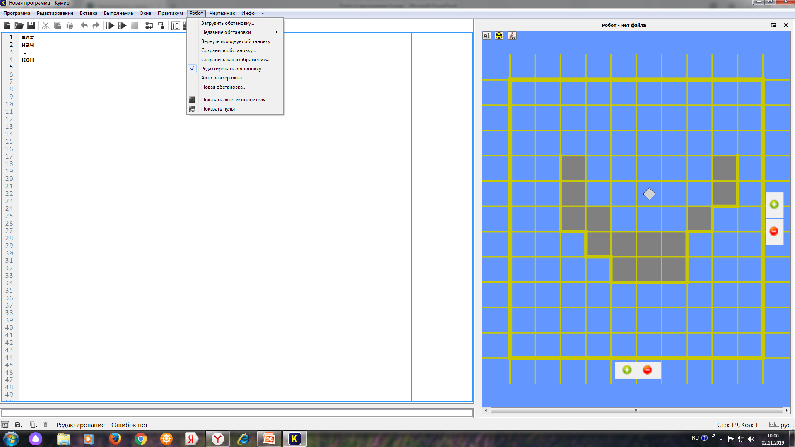
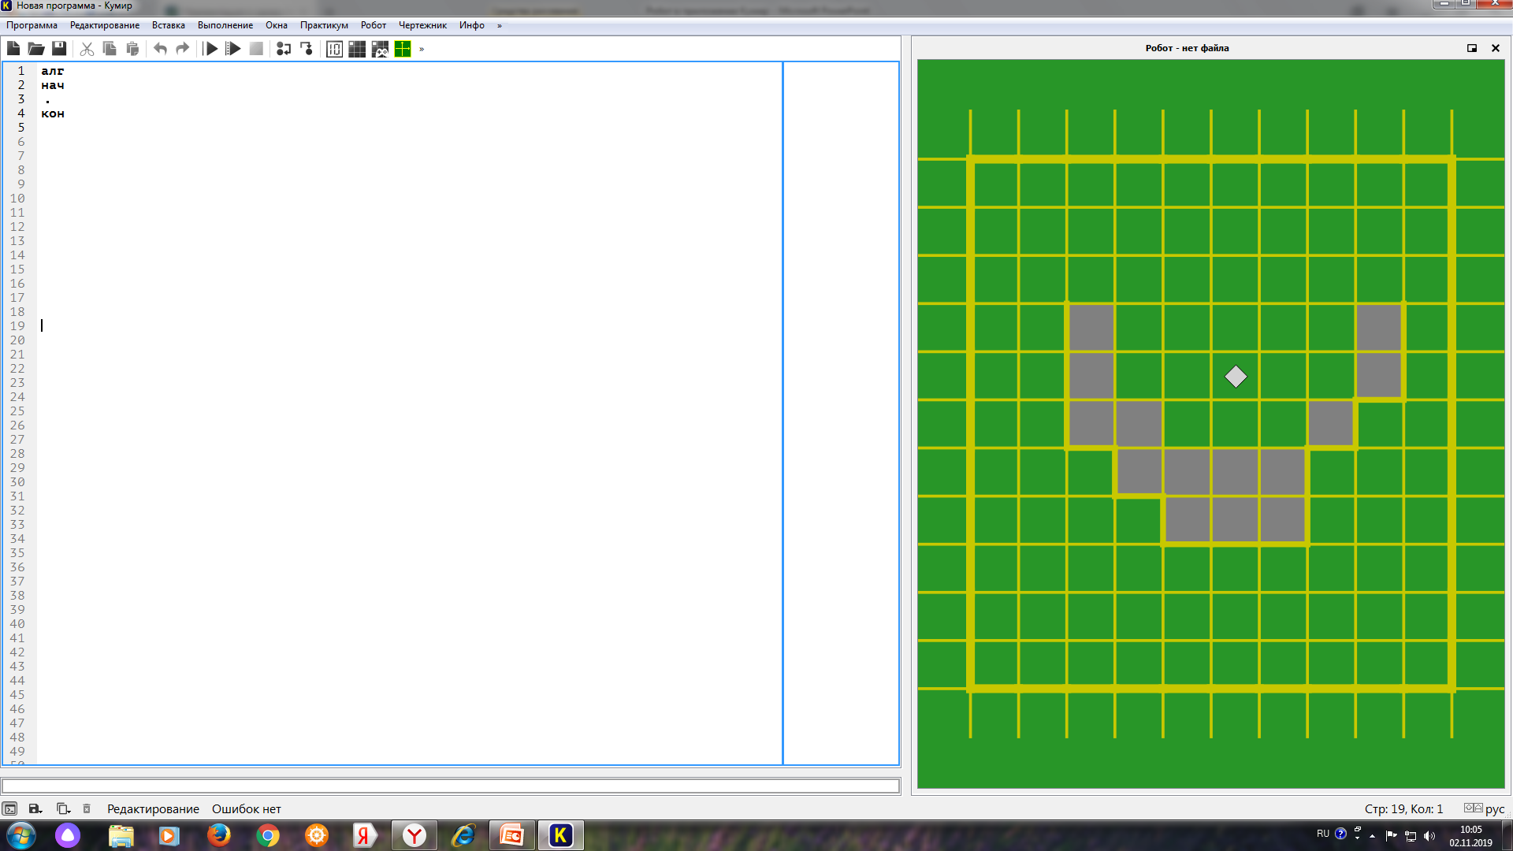
Просмотреть обстановку можно командой из вкладки Робот снятие флажка «редактировать обстановку»
Итог - готовая обстановка

Slide 11
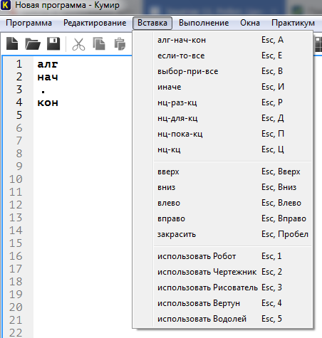
Программа «Кумир» демонстрирует различные варианты разветвляющихся и циклических алгоритмов, находящихся во вкладке «Вставка»

Slide 12
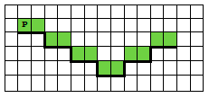
ПРИМЕРЫ РЕШЕНИЯ ЗАДАНИЯ
Пример №1
закрасить
вправо
закрасить
нц пока справа свободно
вправо
вниз
закрасить
вправо
закрасить
кц
нц пока справа стена
вверх
вправо
закрасить
вправо
закрасить
кц

Slide 13
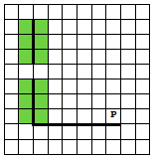
ПРИМЕРЫ РЕШЕНИЯ ЗАДАНИЯ
Пример №2
нц пока слева свободно влево кц нц пока слева стена закрасить вверх кц нц пока слева свободно вверх кц нц пока слева стена закрасить вверх кц
влево
вниз
нц пока справа стена
закрасить
вниз
кц
нц пока справа свободно
вниз
кц
нц пока справа стена
закрасить
вниз
кц

Slide 14
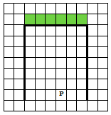
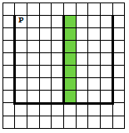
ПРИМЕРЫ РЕШЕНИЯ ЗАДАНИЯ
нц пока слева свободно влево кц вниз влево вверх нц пока справа стена вверх кц вправо нц пока снизу стена закрасить вправо кц
Пример №3
Пример №4
нц пока снизу свободно
вниз
кц
нц пока справа свободно
вправо
кц
нц пока справа стена
вверх
кц
вправо
вниз
нц пока снизу свободно
вниз
закрасить
кц

